Slide 1
FACTORES DE RIESGO RELACIONADOS CON LA DEMORA DIAGNÓSTICA EN PACIENTES CON ENFERMEDADES INTRESTICIALES DIFUSAS
Jacinto Hernández Borge, Julia López Rodríguez, Lourdes Galán Ledesma, Rocío Morante Espada, José Antonio Márquez Alba, Elvira Sánchez Calle, Pilar Iñigo Naranjo, Nuria Matallana Encinas, José Antonio Gutiérrez Lara, María Teresa Gómez Vizcaino, Lourdes Cañón Barroso, Santiago Hernández Gómez, Ana Castañar Jóver, Amparo Sanz Cabrera​
Servicio de Neumología. Hospital Universitario de Badajoz​
INTRODUCCIÓN
MÉTODOS
Algunos trabajos han señalado importantes demoras diagnósticas en pacientes con enfermedades pulmonares intersticiales difusas (EPID), especialmente con fibrosis pulmonar idiopática (FPI). Las causas de las mismas no son bien conocidas, podrían afectar al inicio precoz del tratamiento y, por lo tanto, al curso de la enfermedad y su pronóstico. El objetivo de nuestro estudio ha sido conocer las demoras diagnósticas (DD) en pacientes con EPID y si hay factores específicos relacionados con las mismas.
Partiendo de una cohorte de pacientes con diversas EPID provenientes de una consulta monográfica se establecieron las DD creando dos grupos en función de la media de demora global (consulta y diagnóstico). Se recogieron múltiples variables sociodemográficas, estudios realizados y diagnósticos definitivos. Se realizó un estudio comparativo (Chi-cuadrado, t-Student) y de supervivencia (Kaplan-Meier) en función de dichas demoras.
Se incluyeron 227 pacientes (67% hombres, edad media 69,3±11,4 años)
Demora de consulta = 338,8±564,4 días
Demora de estudio = 218,4±381,7 días
Se establecieron dos grupos en función de que la demora global (consulta+estudio) fuera mayor (D>550, 31.3%) o menor a 550 días (D<550).
La DD no se relacionó con el género, ámbito de procedencia (rural/urbano) o síntoma de consulta.
RESULTADOS

Slide 2
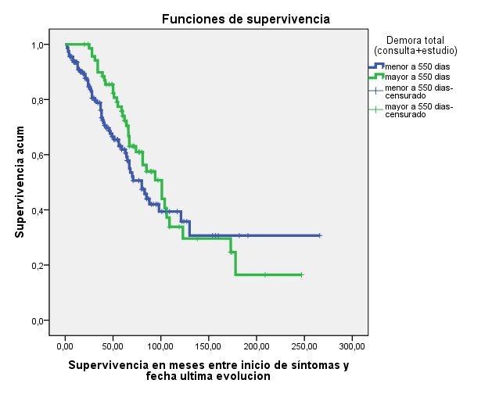
 | D<550 | D>550 | p
Comorbilidades | 82.7% | 93% | 0.04
HTA | 38,5% | 54.9% | 0.02
Cardiopatía | 24.4% | 38% | 0.04
No encontramos relación entre la DD y los estudios realizados (Broncoscopia, BAL, biopsia transbronquial o quirúrgica, TC alta resolución, P. funcionales o test de la marcha) o el método diagnóstico definitivo.
Diagnóstico (p=0.02) | D<550 | D>550
FPI | 50% | 73.2%
Conectivopatía | 8.3% | 7%
EPID | 18.6% | 8.5%
Neumonitis hipersensibilidad | 2.6% | 2.8%
Sarcoidosis | 9% | 2.8%
Otras | 11.5% | 5.6%
La mortalidad al final del seguimiento fue superior en los casos con D>550 (50,7% vs 39,7%, p=NS), siendo la causa de la muerte la propia EPID con más frecuencia (35,2% vs 23,1%, p=NS). No encontramos que la supervivencia se relacionara claramente con la demora de consulta o de estudio.
 | D<550 | D>550 | p
FVC<80% | 38.9% | 52.9% | 0.11
Antifibrótico | 27.7% | 46.5% | 0.007
OCD inicial | 15.8% | 25.4% | NS
CONCLUSIONES
Encontramos importantes demoras diagnósticas en los pacientes con EPID. Estas fueron especialmente acusadas entre los casos con FPI, relacionándose con una peor situación funcional posiblemente pronóstica.

